Slide 1


주식회사 한민경테크
📹
🚦
BUSINESS PROPOSAL · 2026
🌊
🚨
부산시 재난안전·보안
인프라 통합 솔루션 제안
신뢰를 설치하는 기업, 45년 업력의 부산 대표 전문기업
① CCTV MAS 카메라
② LED 볼라드
③ 하천차단시스템
④ 음성인식 비상벨
제 안 사
제 출 일
제 출 처
주식회사 한민경테크
2026. 07. 13.
지방자치단체 / 귀중

Slide 2

CHAPTER 01
회사 개요
Company Overview — 45년 업력, 부산 대표 CCTV·보안 인프라 전문기업
SINCE 1980
CEO / 대표이사
FOUNDED / 설립일
한 민 경
2021. 10. 08
45년
여성기업 · 중소기업 확인
B2G 관공서 사업 전담 리더십
자본금 5억원
사업자등록번호 438-87-02276
HEAD OFFICE / 본사
CONTACT / 연락
축적된 CCTV·보안 노하우
부산광역시 동래구
금강로 55
1588-2940
1980년 동래전자로 출발해 부산·경남 지역
CCTV 총판 및 관공서 납품을 이어온 뿌리에서
2021년 (주)한민경테크 법인으로 재도약
hmkcctv@hanmail.net
www.hmktech.co.kr
자체 공장 등록 · 부산 지역업체
직접생산확인증명서 (CCTV) 보유
CORE VALUE
"안심할 수 있는 보안 인프라 파트너" — 재난안전 · 시민안심 · 행정효율
02 / 22
HMK TECH · 2026 PROPOSAL

Slide 3
CHAPTER 01
연혁 & 조직도
History & Organization — 45년의 축적, 그리고 지금
연혁 (Timeline)
1980
2021
2025
2026
동래전자 설립
(주)한민경테크 법인 설립
TTA 인증 MAS 조달청 등록
경관조명 STAR 확대
부산·경남 CCTV 총판
관공서 납품 노하우 축적
온라인 쇼핑몰 운영 (2019)
부산시 B2G·B2P 사업 START
HMK CCTV 자체 브랜드 출시
SI 사업 (하천·차단시설)
PTZ · 뷸릿 · 돔 카메라 3종
나라장터 종합쇼핑몰 등록
제이오토 총판 계약
LED 볼라드 MAS 추진 중
지자체 재난안전 통합사업
전국 실적 지속 확대
조직 구성 (Organization)
대표이사 한민경
CCTV 사업본부
경관조명 사업부
SI 사업부
경영지원본부
MAS·자체브랜드
직접생산·조달납품
LED 볼라드·STAR
특허·MAS 진행
하천차단·비상벨
재난안전 통합
기술·설계 PM 10인
사후관리 전담
03 / 22

Slide 4
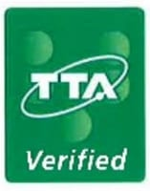

CHAPTER 01
인증 & 신뢰
Certifications — 국제·국내 인증으로 검증된 기술력과 품질경영
INTERNATIONAL
TECH VERIFIED
GOVERNMENT
COMPANY
ISO 국제인증 3종
TTA 인증 3종
정부 자격 & 등록
기업 자격 우대
QUALITY
TTA-IT-V-24-453
✓ 정보통신공사업 등록
여
여성기업 확인
ISO 9001
4M 36배 IR PTZ 카메라
부산광역시 등록업체
공공조달 여성기업 우대
품질경영시스템
TTA-IT-V-24-454
✓ 직접생산확인증명서
중
중소기업 확인
ENVIRONMENT
CCTV 자체 제조 공장
ISO 14001
5M AI 지능형 돔 카메라
✓ 공장등록증명서
중소기업 우대 대상
환경경영시스템
TTA-IT-V-25-595
부산 자체 생산 라인
부
부산 지역업체
SAFETY
5M AI 지능형 뷸릿 카메라
✓ 조달청 MAS 등록
지역제한 입찰 참여 가능
ISO 45001
나라장터 종합쇼핑몰
안전보건경영시스템
3중 검증 · 지자체 도입 신뢰도
직접생산 · TTA 성능검증 · MAS 조달등록의 트리플 인증 체계
26건+
5,000개소
3종
10인
관공서 납품 실적
비상벨 전국 설치
TTA 성능확인서
기술자 보유
2022~2026 (부산광역시 등)
더포스 파트너 전국 실적
PTZ · 돔 · 뷸릿 카메라
설계·시공·사후관리 PM
"정보통신공사업 등록 · 직접생산확인 · MAS 조달등록" — 지자체 담당공무원이 안심하고 수의계약할 수 있는 3중 검증 체계
04 / 22

Slide 5




CHAPTER 02
4대 핵심 사업 라인업
Four Core Business — 지자체 재난안전·시민안심을 위한 통합 인프라 솔루션
NO. 01
NO. 02
NO. 03
NO. 04
📹
🚦
🌊
🚨
CCTV MAS
카메라
LED 볼라드
안전가이드
하천/하상도로
차단 시스템
음성인식
비상벨
KEY FEATURES
KEY FEATURES
KEY FEATURES
KEY FEATURES
✓ TTA 성능확인 3종
✓ 특허 제10-2628768호
✓ 전국 지자체 설치
✓ 전국 5,000+ 설치
PTZ · 뷸릿 · 돔 카메라 인증
횡단보도 안전 가이드라인 표시형
비엔에스테크 파트너 검증된 실적
더포스 파트너 검증된 실적
✓ 조달청 MAS 등록
✓ 조달 벤처나라 등록
✓ 원격 실시간 통제
✓ AI 이중 오작동 방지
나라장터 종합쇼핑몰 수의계약
제2024-02-0019호 지정물품
상황실 GIS E-Map · CCTV 연동
위급명령어 판별 · 스팸 자동 필터
✓ 직접생산
✓ 균일 라인조명
✓ 자동 경보 시스템
✓ 경찰 자동 통화
부산 자체 공장 · 사후관리 신속
주변광 제거 · 눈부심 없는 시인성
수위센서 · 경광등 · 방송 자동 연동
위치 즉시 전송 · CCTV 연동
✓ 지능형 AI 이벤트
✓ 보호구역 특화
✓ 서울/경기 다수 사례
✓ 몰카 탐지 기능
사람·동물감지 · 라인크로스 · 템퍼링
어린이·노인·장애인 보호구역
청계천 · 남양주 · 수원 · 하남 등
화장실 장기 체류 감지 · 안내방송
단일 창구, 통합 관리 — 4대 사업을 한민경테크에서 원스톱으로 도입·운용·유지관리
05 / 22

Slide 6

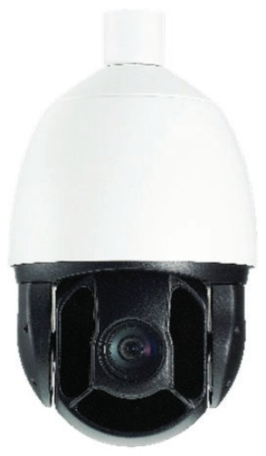

CHAPTER 03 · CCTV MAS
① CCTV 사업 개요
직접생산 · TTA 인증 · 조달청 MAS의 트리플 검증 카메라
3대 강점
01
TTA 성능확인 3종 인증
한국정보통신기술협회 성능시험 통과 (TTA-IT-V-24-453, 454, 25-595)
국가기관 표준규격 부합 검증 · 지자체 공공사업 우선 대상
02
조달청 MAS 등록 완료 · 나라장터 종합쇼핑몰
식별부호 46171610-25814223 (PTZ) / 25620260 (돔) / 25620262 (뷸릿)
수의계약 가능 · 2단계경쟁 · 별도 규격심사 없이 즉시 발주
03
직접생산확인 · 부산 자체 제조 공장
직접생산확인증명서 · 공장등록증명서 정식 보유
A/S 즉시 대응 · 수리·교체·기술지원 자체 처리 (외주 없음)
HMK-4M36PTZ · 자체브랜드 4M 36배 IR PTZ 카메라
"TTA 성능확인 → 조달청 MAS → 직접생산" 지자체 담당자가 안심할 3중 트랙
06 / 22

Slide 7


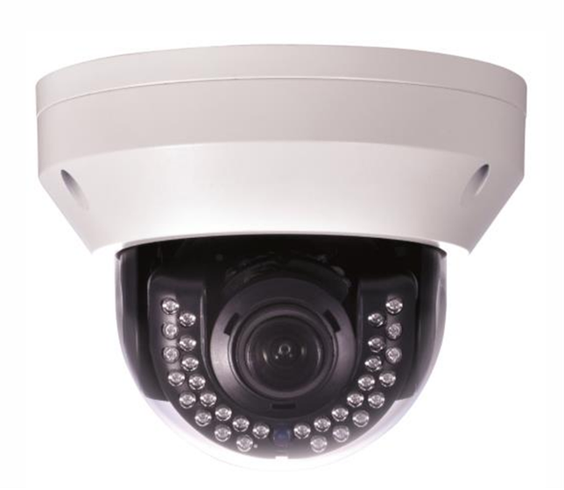
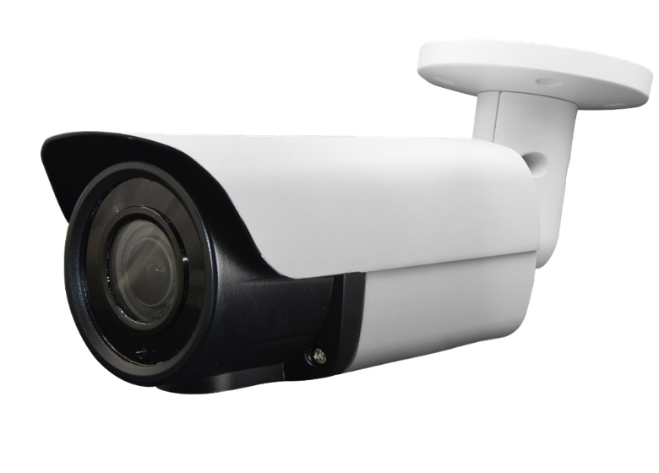
CHAPTER 03 · CCTV MAS
TTA 인증 카메라 3종 라인업
설치 환경별 최적 모델 선택 — PTZ · Dome · Bullet
PAN · TILT · ZOOM
광범위 감시
DOME · AI Intelligent
실내 특화
BULLET · AI Outdoor
실외 특화
HMK-4M36PTZ
HMK-AI-IP5MD-5Z
HMK-AI-IP5MB-5Z
4M 36배 IR PTZ
5M AI 지능형 돔
5M AI 지능형 뷸릿
• 센서 1/1.8" Sony STARVIS 야간칼라
• 센서 Sony 1/2.8" 5.69M
• 센서 Sony 1/2.8" 5.69M
• 렌즈 6mm ~ 216mm (36배 광학줌)
• 렌즈 DC 2.7~13.5mm AF Motorized
• 렌즈 DC 2.7~13.5mm AF Motorized
• 화질 30fps @ 2560×1440 (4M)
• 코덱 H.265 / H.264 / MJPEG
• 야간 True Day & Night (ICR)
• IR 최대 350m 야간 감시거리
• PoE IEEE 802.3af 지원
• 화상 WDR/DNR/HLC/LDC/Defog
• 등급 IP66 방수/방진 · IK10 내충격
• AI 이벤트 사람·동물·얼굴·라인크로스
• AI 이벤트 사람·동물·얼굴·템퍼링
TTA-IT-V-24-453 · MAS 25814223
TTA-IT-V-24-454 · MAS 25620260
TTA-IT-V-25-595 · MAS 25620262
Onvif · PoE · True Day & Night 표준 지원으로 기존 관제시스템과 100% 호환
07 / 22

Slide 8
CHAPTER 03 · CCTV MAS
기술 스펙 & 조달 등록번호
TTA 성능확인서 3종 + 조달청 나라장터 종합쇼핑몰 등록번호
TTA 성능확인서 (3종)
MODEL · PTZ
MODEL · DOME
MODEL · BULLET
HMK-4M36PTZ
HMK-AI-IP5MD-5Z
HMK-AI-IP5MB-5Z
TTA-IT-V-24-453
TTA-IT-V-24-454
TTA-IT-V-25-595
한국정보통신기술협회 성능확인 시험 통과
한국정보통신기술협회 성능확인 시험 통과
한국정보통신기술협회 성능확인 시험 통과
조달청 MAS 등록번호
구 분 | 모 델 | TTA 인증번호 | MAS 식별부호 | 계약방식
4M 36배 IR PTZ | HMK-4M36PTZ | TTA-IT-V-24-453 | 46171610-25814223 | 수의계약
5M AI 지능형 돔 | HMK-AI-IP5MD-5Z | TTA-IT-V-24-454 | 46171610-25620260 | 수의계약
5M AI 지능형 뷸릿 | HMK-AI-IP5MB-5Z | TTA-IT-V-25-595 | 46171610-25620262 | 수의계약
나라장터 종합쇼핑몰 → 검색: "HMK" · "한민경테크" — 조달담당자 즉시 확인 가능
08 / 22

Slide 9
CHAPTER 03 · CCTV MAS
지자체 도입 이점
행정 예산·계약·유지관리 전 단계에서 담당공무원의 부담을 최소화
⚡
BENEFIT 01 · 계약 절차
✅
BENEFIT 02 · 성능 검증
수의계약 가능
3중 인증 완비
조달청 MAS 등록으로 별도 규격심사·입찰 절차 없이
나라장터 종합쇼핑몰에서 즉시 수의계약 발주.
→ 사업 착수 대기시간 대폭 단축, 예산 회계연도 내 집행 유리
직접생산확인 · TTA 성능확인 · MAS 조달등록 3중 검증 체계.
별도 성능 확인 절차나 사후 감사 대응 부담 없이
담당공무원이 안심하고 결재할 수 있는 문서 완비
📍
BENEFIT 03 · 지역업체
🛠️
BENEFIT 04 · 사후관리
부산 지역 강점
A/S 자체 처리
부산광역시 동래구 본사·공장 자체 운영으로
지역제한 입찰 참여 및 지역기업 우대 대상.
→ 부산·경남 지자체 현장 사후관리·긴급출동 최단 시간
자체 제조 공장 보유로 수리·교체·펌웨어 업데이트 외주 없이 즉시 대응.
→ 여성기업·중소기업 확인, PM 10인 전담 사후관리
"빠른 계약 · 검증된 성능 · 지역 밀착 · 원스톱 사후관리" — HMK CCTV의 4대 도입 이점
09 / 22

Slide 10


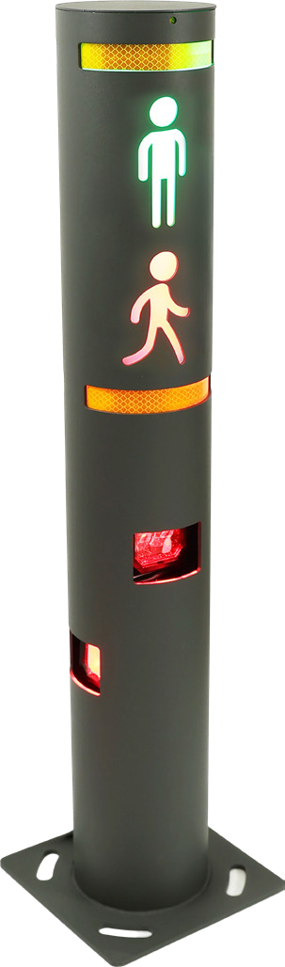
CHAPTER 04 · LED BOLLARD
② LED 볼라드 안전가이드
특허 등록 · 조달 혁신제품 지정물품 — 횡단보도 보행자 안전 가이드라인 표시형 LED조명
★ 특허 등록 완료
특허 제 10-2628768호
"횡단보도 보행자 안전을 위한 안전 가이드라인 표시형 LED 조명"
제품 개요
💡
🛡️
🔧
균일 라인조명
알루미늄 코어
볼팅 분리형
주변광 제거 · 집중렌즈로
눈부심 없는 시인성
방열·휨강도 우수
내구성 검증 완료
A/S·유지관리 용이
부분 교체 가능
조달청 지정
🏛️
혁신제품 지정물품 · 제2026-027호
조달청 벤처나라 수의계약 가능 · DU10/SI10/DU8/SI8 등 12개 모델
DHT 시리즈 4종 · 안전가이드 라인 표시형 LED 볼라드
10 / 22

Slide 11


CHAPTER 04 · LED BOLLARD
기술 특장점 & 품질 검증
Technical Excellence — 특허 기반 설계 · KS 표준 시험성적서 확보
FEATURE 01
FEATURE 02
FEATURE 03
균일한 라인조명
알루미늄 코어 형성
분리형 A/S 용이
LED CHIP 본연의 주변광을 제거함으로써 집중렌즈를 통과한 균일한 라인조명 형성.
주변 눈부심(glare) 최소화로 보행자와 운전자의 사각지대를 동시에 해소.
앞다리는 채질로 LED 방열 최대화 & 내부 코어형성으로 휨강도 우수.
STS PIPE (140파이 × 3T) 몸체 채택으로 내구성·방수·방진 삼중 확보.
간단한 볼팅 체결로 몸체와 분리가 가능하여 설치 후 A/S 용이.
보수 요청 시 부분 교체·전량 교체 모두 대응 · 유지관리 비용 절감.
KS 표준 시험 검증 결과
TENSILE STRENGTH
YIELD STRENGTH
BENDING LOAD
PROTECTION
INSULATION
STANDARD
711 N/㎟
376 N/㎟
23~50 kN
IP66
> 9,999 MΩ
KS D 3536
KS C IEC 60598
인장강도
기준 520 이상 → PASS
항복강도
기준 205 이상 → PASS
휨하중 시험
최대 도로등 상하부 확인
방수·방진
기준 IP65 이상 → PASS
절연저항
기준 1MΩ 이상 → PASS
시험규격
공인시험성적서 완비
시험성적서 GT23-10283K · KIEL2311-F10522 · GT23-10751K 완비 — 지자체 감사 대응 완벽
11 / 22

Slide 12

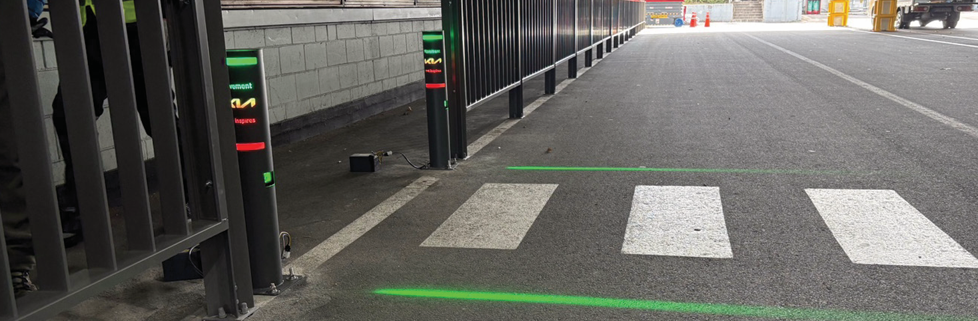
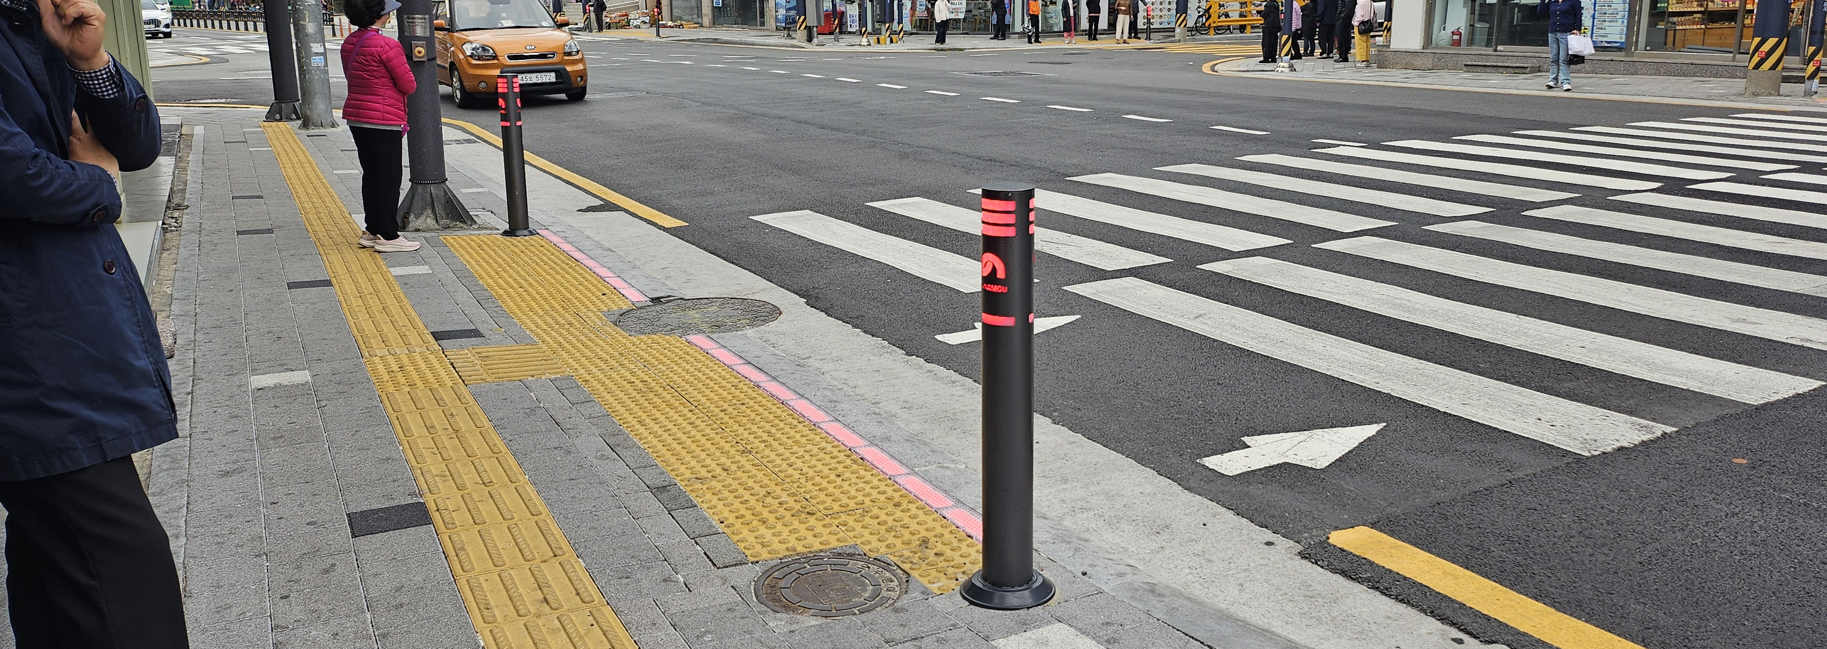

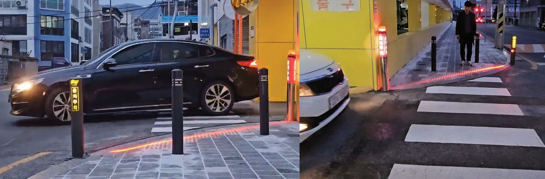
CHAPTER 04 · LED BOLLARD
도입 사례 & 적용 구역
대기업·대학·지자체 시설관리공단 등 실사용 검증 완료
주요 도입 사례
CASE 01
CASE 02
CASE 03
기아자동차
부산시 남구청
이천시 시설관리공단
사업장 내부 횡단보도 안전 조명
행단보도 보행자 안전가이드 조명
지자체 출차주의 · 주차관제 연동
응용 가능한 설치 구역
🧒
👴
♿
🚸
🅿️
어린이 보호구역
노인 보호구역
장애인 보호구역
사고다발 횡단보도
주차장 진출입
스쿨존 횡단보도
실버존 시인성 강화
배리어프리 안전
교통사고 잦은 지점
출차주의 표시
교통약자 3대 보호구역 예산 반영 시 최우선 도입 대상 — LED볼라드 안전가이드
12 / 22

Slide 13

CHAPTER 05 · RIVER SYSTEM
③ 하천차단시스템 도입 필요성
행정안전부 정책 방향 — 집중호우 대비 자동차단시설 설치 적극 추진
⚠ 기후위기 · 재난 통계
🌧️
NECESSITY 01 · 기후변화
도시 홍수의 새로운 위험
국지성 집중호우 급증 · 예측 불가
등산로·저수지·하천 인근 출입구 등 저지대 집중호우 시 침수사고 위험 급증.
하천에 인접한 하상도로는 지리적으로 침수 위험이 커, 라인 통제 없이는 인명 피해 우려.
FLOODED CROSSINGS
270 개소
👷
NECESSITY 02 · 인력 통제 한계
전국 집중호우 피해 하상도로
차단시설 설치 대상 (행정안전부)
현장 공무원 직접 투입의 한계
안전테이프·간이 통제로는 즉각적 통제·완벽한 통제력 부족.
폭우 상황에서 공무원 현장 투입은 2차 사고 우려가 커 원격 자동차단 필수.
GOVERNMENT BUDGET
202 억원
2024-2025 2년간 지자체
차단시설 국비 지원 규모
🏛️
NECESSITY 03 · 정부 정책
행정안전부 정책 방향 부합
DEADLINE / TARGET
행정안전부는 "하천·하상도로 자동차단시설 설치"를 지자체에 적극 권고.
체계적이고 안전한 시스템 구축이 지방재난안전대책 핵심 과제로 격상.
여름철 우기 전 · 자동차단시설
설치 완료 촉구 (행정안전부)
"국비 지원 대상 · 정부 정책 부합 · 지자체 우선 도입 필요" — 지금이 최적의 도입 시점
13 / 22

Slide 14
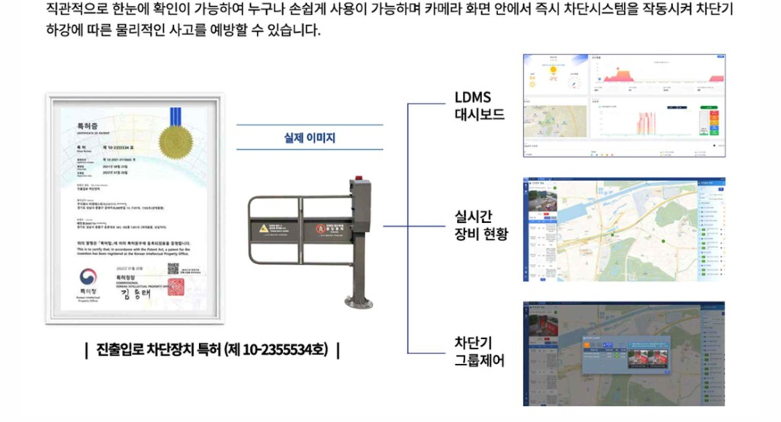
CHAPTER 05 · RIVER SYSTEM
제안 핵심기술
특허 기술 및 시스템 특장점
직관적으로 한눈에 확인 가능하여 누구나 손쉽게 사용 가능하며, 카메라 화면 안에서 즉시 차단시스템을 작동시켜
차단기 하강에 따른 물리적인 사고를 예방할 수 있습니다.
📊
FEATURE 01
LDMS 대시보드
지역 재난현황·기상정보 통합 시각화
📡
FEATURE 02
실시간 장비현황
CCTV·차단기·수위센서 상태 지도 표시
🎛️
FEATURE 03
차단기 그룹제어
CCTV 화면 내 즉시 원격 차단·해제
★ 진출입로 차단장치 특허 (제 10-2355534호) — 국내 특허등록 기반 자체 개발 시스템
14 / 22

Slide 15




CHAPTER 05 · RIVER SYSTEM
시스템 구성도
수위센서 → 서버 → 차단기·경광등·전광판·CCTV·방송 5중 통합 자동 연동
▸ 5단계 자동 통합 플로우
STEP 01
STEP 02
STEP 03
STEP 04
STEP 05
📡
🖥️
📹
🚧
🚨
▶
▶
▶
▶
초음파 수위센서
통합관제 서버
CCTV 원격 확인
자동 차단기 작동
경보 발령
실시간 수위 측정
기준선 초과 감지
센서 수신·상황 판단
자동/수동 명령 발신
상황실 실시간 영상
담당자 최종 판단
보행자·차량 안전차단
수동 개폐 병행 가능
경광등·전광판
안내방송 동시
4대 필수 장비 구성
🚨
🚧
📺
📹
경고방송 시스템
안전 차단기
전광판 (VMS)
모니터링 CCTV
경광등 · 스피커
경고음원 방송 · 관리자 수동방송
보행자·차량 자동 차단
관리자 수동 개폐 기능
평시 안내정보 표출
침수 시 진입 경고 표출
차단기 작동상태 확인
보행자 출입 여부 모니터링
특허 제10-2355534호 "진출입로 차단장치" 기반 · GIS E-Map · LDMS 대시보드 · 실시간 장비현황 · 차단기 그룹제어
15 / 22

Slide 16
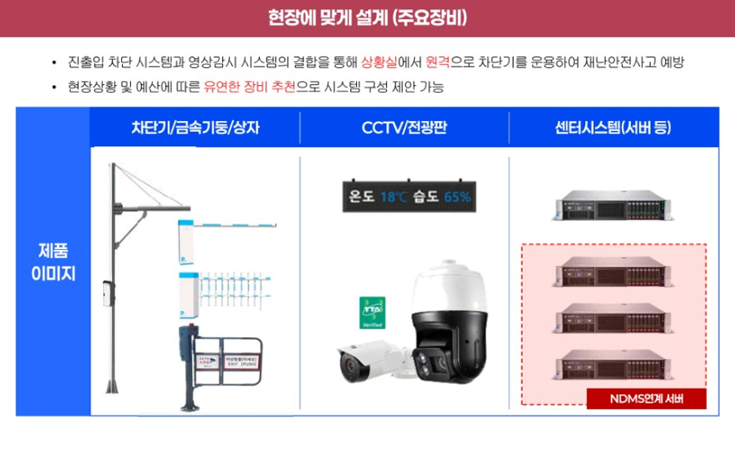
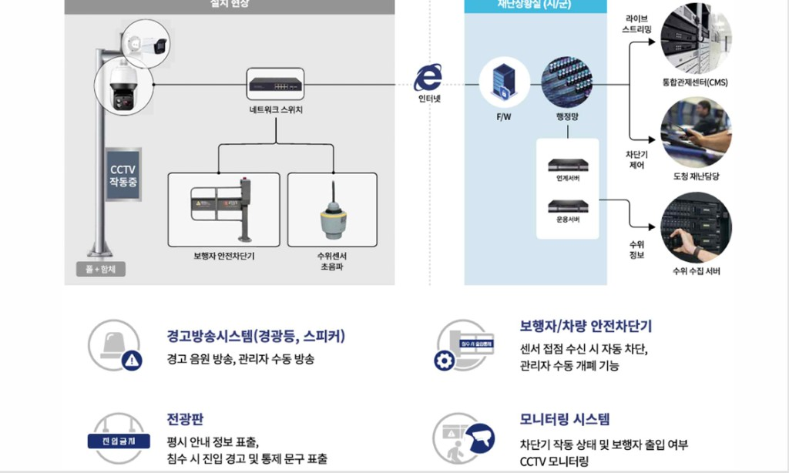
CHAPTER 05 · RIVER SYSTEM
장비 구성도 – 현장시스템 (CCTV / 서버)
현장에 맞게 설계. 주요장비 및 시스템 구성도
· 진출입 차단 시스템과 영상감시 시스템의 결합으로 상황실에서 원격 차단기 운용 → 재난안전사고 예방
· 현장상황 및 예산에 따른 유연한 장비 추천으로 시스템 구성 제안 가능
STEP A 주요 장비 (Product)
STEP B 시스템 구성도 (Topology)
현장장비 CCTV · 네트워크 스위치 · 보행자 안전차단기 · 초음파 수위센서 · 경광등/스피커 · 전광판 | 재난상황실 F/W · 행정망 · 연계/운용 서버 · 통합관제센터(CMS) · 수위 수집 서버
16 / 22

Slide 17




CHAPTER 05 · RIVER SYSTEM
원격 통제 & GIS E-Map
상황실에서 원격으로 실시간 현장 확인 · CCTV 화면 안에서 즉시 차단시스템 작동
기존 방식 vs. 원격 통제 방식
AS-IS · 기존 인력 통제
TO-BE · 원격 자동 통제
● LIVE · 상황실 대시보드
👷‍♀️👷
🖥️📡
통합 GIS E-Map 관제
▶
현장 직접 출동 통제
상황실 실시간 원격
🗺️
📊
🎛️
MODULE 01
MODULE 02
MODULE 03
안전테이프·간이 통제로
즉각적 통제·완벽한 통제력 부족
폭우 상황 공무원 투입
2차 사고 우려
현장 CCTV로 실시간 확인 후
즉시 원격 차단기 작동
2차 사고 예방 · 인력 안전 확보
완벽한 통제력 확보
LDMS 대시보드
실시간 장비현황
차단기 그룹제어
지역 재난현황
전체 실시간 뷰
차단기·CCTV·
센서 상태 확인
지역별 일괄
제어 · 명령 발송
"누구나 손쉽게 사용 가능한 직관적 UI · CCTV 화면 안에서 즉시 차단 작동"
★ 대표 원격 차단 사례
🏙️
서울시 청계천 원격 차단시스템
상황실 원격 통제로 폭우 시 즉시 하천 진입 통제 · 시민 인명피해 원천 차단
SEOUL · CHEONGGYECHEON
현장 인력 Zero 투입 · 상황실에서 실시간으로 관제 · 시민 안전 최우선
17 / 22

Slide 18
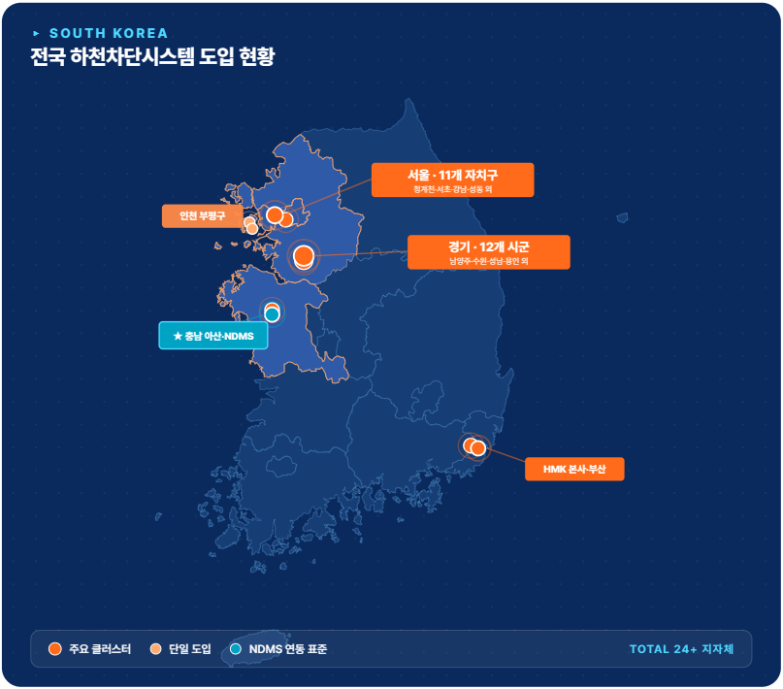

CHAPTER 05 · RIVER SYSTEM
도입 지자체 실적 지도
Nationwide Track Record — 수도권 · 충청 · 부산 등 전국 도입 검증
주요 도입 지자체
🏙️
METRO · SEOUL
청계천 원격차단 대표 사례
서울시 (10개구)
서초구·성복천 등 다수 하천
상황실 통합 관제 표준 구축
🏞️
GYEONGGI · 5+ CITIES
남양주 마석우천 · 수원 원천리천
하남 덕풍천 · 용인 수지구·성복천
아산 매곡천 하상도로
경기 · 5개 지자체
🌉
CHUNGCHEONG & INCHEON
아산시 NDMS 연동 표준 시행
논산시 세월교 · 인천 부평구
국가재난관리시스템 통합
아산 · 논산 · 인천
🏢
BUSAN · HEADQUARTER
해운대구. 사상구. 수영구. 사하구. 북구.
(하천 및 하상도로 차단시스템 구축)
→ 부산 첫 대규모 실적 확보
부산광역시 본사 소재지
수도권 · 충청 · 부산 전국 실증 완료 — "레퍼런스가 확실한 시스템, 지자체 도입 리스크 최소"
18 / 22

Slide 19


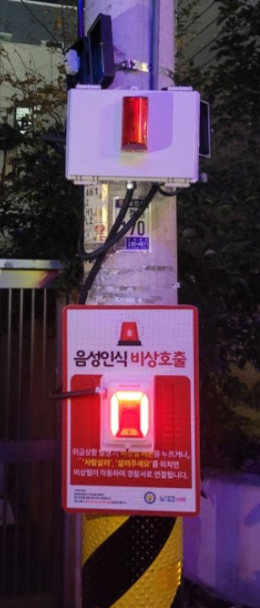
CHAPTER 06 · EMERGENCY BELL
④ 음성인식 비상벨 개요
"더포스" 브랜드 · 안전 사각지대 해소를 위한 스마트 비상 호출 시스템
★ 검증된 실적
전국 5,000+ 개소 설치
"더포스" 파트너 자사 서버 기반 원격 모니터링 서비스 검증 완료
도입 필요성 · 시민 안전 강화
🌃
⚡
범죄예방 효과
신속대응 체계
가시적 안전 장치로
범죄 심리 위축 · 사각지대 최소화
관제센터 자동연계로
경찰·보안기관 즉시 출동
📢
📹
시민 안심 강화
방범 인프라 확충
위급시 신속한 도움요청
여성·아동 안전 지역 확대
CCTV 연동 통합 시스템
안전 사각지대 최소화
▸ 부산 시민공원 · 우범지역 현장 설치 실제 이미지
우범지역·공원·등산로·주차장 등 안전 사각지대 우선 도입 대상
19 / 22

Slide 20




CHAPTER 06 · EMERGENCY BELL
AI 특장점 6종
Six Smart Features — 더포스 브랜드 · 기존 비상벨 대비 압도적 성능 차별화
🖥️
FEATURE 01
🚔
FEATURE 02
🎙️
FEATURE 03
원격 모니터링
경찰 자동통화·위치전송
위급명령어 AI 이중판별
자사 서버를 통해 비상벨 작동유무 상시 확인.
미작동 시 유지관리 서비스 제공 · 긴급 상황 발생 시 미동작 발생 방지.
경찰서에 비상벨이 현장과 음성통화 자동 연결.
설치된 장소의 정확한 위치가 전송되어 즉각적인 현장출동 가능.
"사람살려", "살려주세요" 등 위급명령어와 현장 다량의 음성 데이터를 기반으로 이중판별하여 오작동을 없앰.
🚻
FEATURE 04
🎧
FEATURE 05
🔄
FEATURE 06
몰래카메라 탐지
10초 음성 스냅샷
셀프체크 · 원격 재부팅
이용시간 패턴 분석 · 화장실 장기 체류 자동 판단.
이를 몰래카메라로 감지하고 스피커로 안내방송 자동 송출.
비상벨 작동 전 10초의 음성을 자동 캡쳐.
관리자 페이지에 음성파일로 전달 · 확인 후 장난전화·진위여부 판단.
주기적으로 자체 점검을 수행 · 이상 발생 시 자동 복구.
관리자 페이지에서 원격 재부팅 즉시 실행.
"AI 이중판별 · 자동 통화 · 실시간 모니터링" — 더포스 브랜드만의 6대 차별화 기능
20 / 22

Slide 21
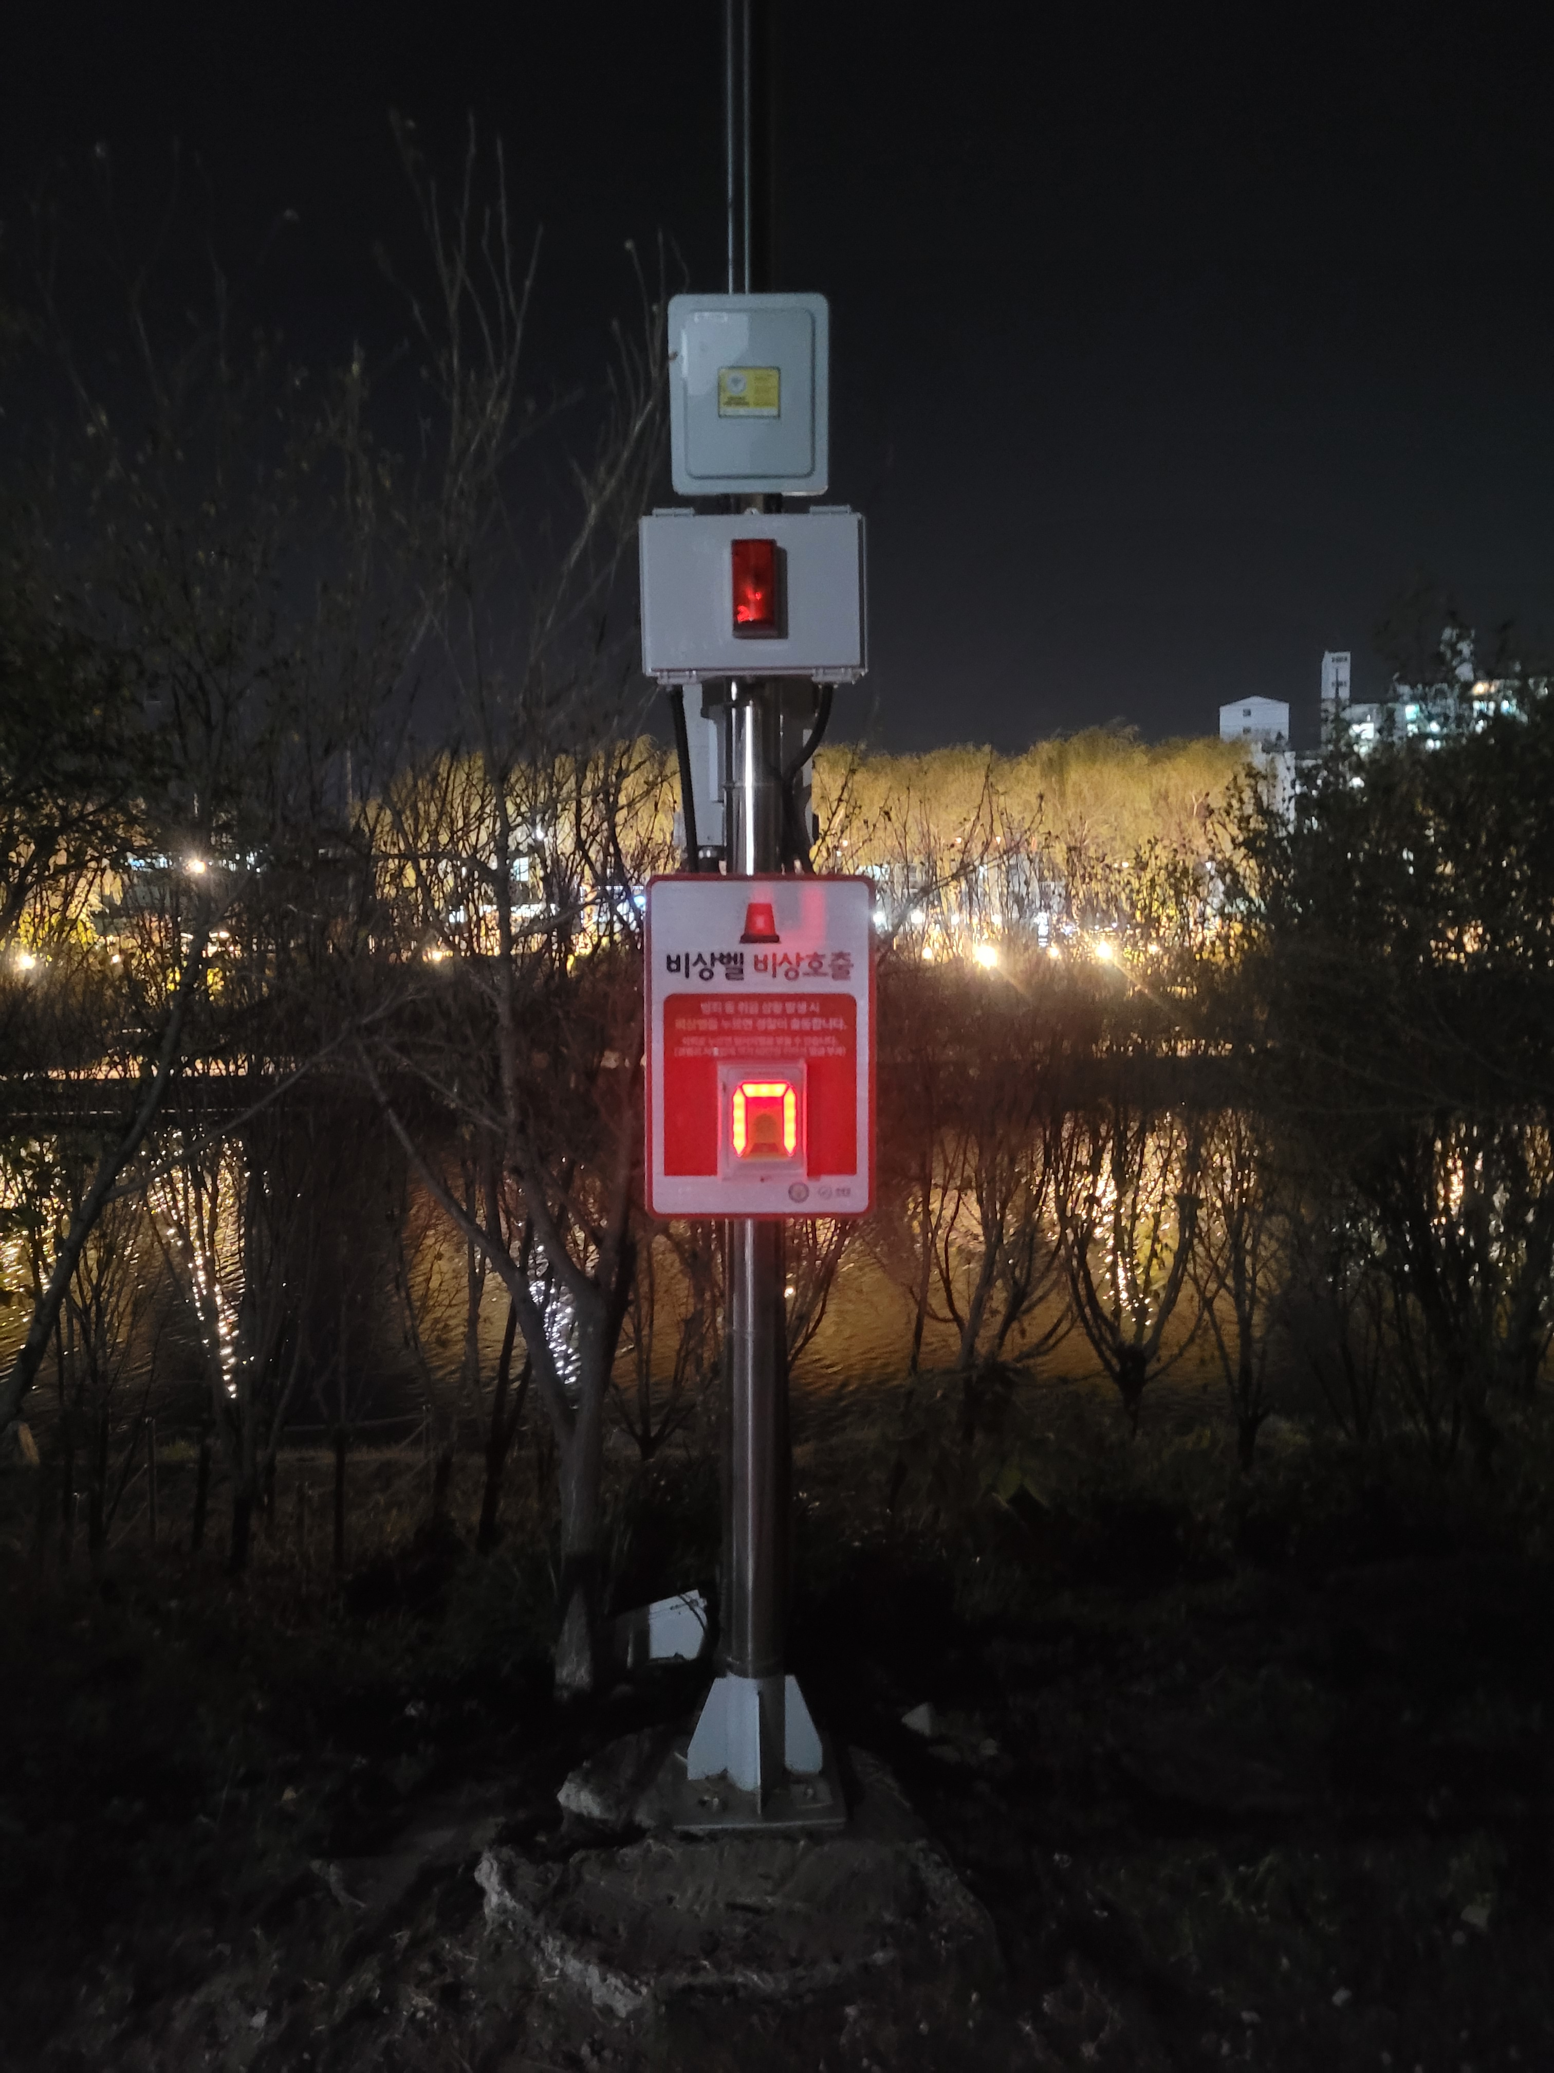
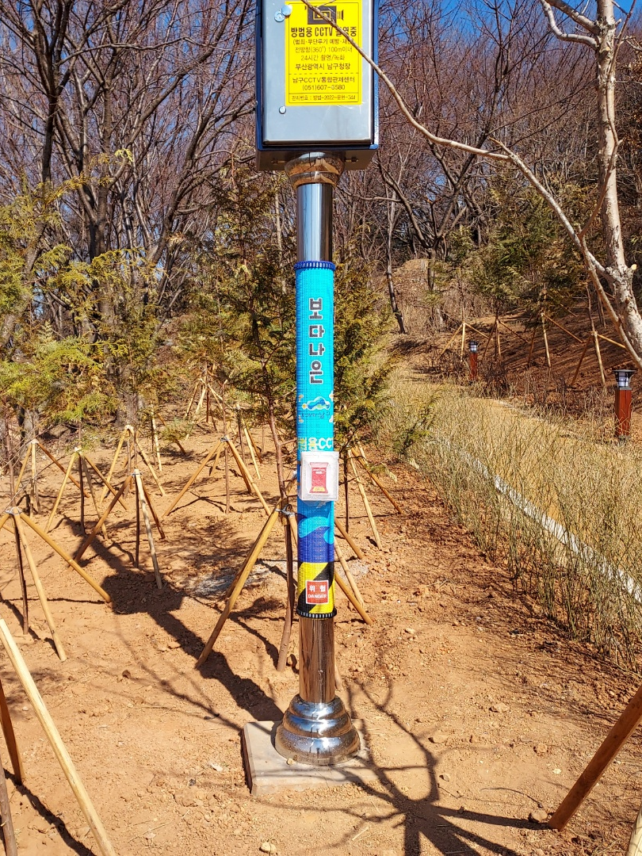
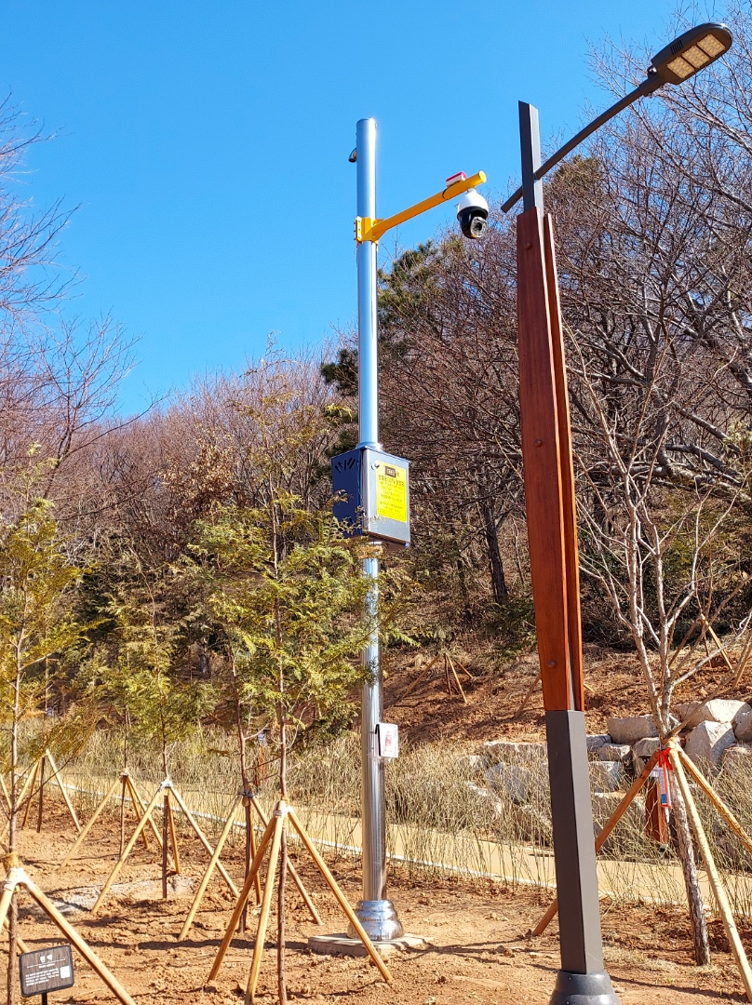

CHAPTER 06 · EMERGENCY BELL
CCTV 연동 & 부산 설치 사례
비상벨 작동 시 인근 PTZ 카메라 자동회전 · 관제센터 실시간 현장 확인
▸ 비상벨 ↔ CCTV 자동 연동 시나리오
①
②
③
④
🗣️
🚨
📹
🚔
→
→
→
위급상황 발생
비상벨 작동
PTZ CCTV 자동회전
긴급 출동
음성 인식 or
비상벨 버튼
경광등·비상신호
관제센터 전송
비상벨 방향으로
즉시 촬영·녹화
경찰·보안기관
자동 연계 출동
부산 지역 주요 설치 사례
📊
CASE 04 · 사하구
부산 사하구
CASE 01
CASE 02
CASE 03
음성인식 비상호출 시스템 통합 설치 · 시민 체감 안전지수 상승
부산 시민공원
부산 남구 · 등산로
부산 남구 · 우범지역
공원 내 야간 안전지대 구축
CCTV 연동 스마트폴 설치
골목길 방범 인프라 확충
부산 5개 자치구+ 다수 실적 확보 — 지역 특화 시공 노하우와 CCTV 통합 관제 강점
21 / 22

Slide 22


CHAPTER 07 · CLOSING
안심할 수 있는 보안 인프라,
주식회사 한민경테크와 함께합니다.
▸ 지자체 통합 도입의 3대 가치
🌊
VALUE 01
🛡️
VALUE 02
⚡
VALUE 03
재난안전
시민안심
행정효율
하천차단시스템 · CCTV 관제 · LED 볼라드로
기후위기 시대 시민 인명피해 원천 예방
· 행정안전부 정책 방향 완벽 부합
음성인식 비상벨 · AI CCTV로
우범지역·안전 사각지대 완전 해소
· 여성·아동 안전지수 상승
MAS 조달등록 · 원스톱 사업자로
계약 절차 간소화 · 유지관리 부담 최소화
· 예산 회계연도 내 집행 유리
CONTACT US · 지자체 담당자 문의
📹
🚦
주식회사 한민경테크
🏢 본사 부산광역시 동래구 금강로 55
📞 대표번호1588-2940 · ✉ 이메일 hmkcctv@hanmail.net
🌐 홈페이지 www.hmktech.co.kr · 📋 사업자 438-87-02276
🌊
🚨
HMK · SINCE 1980
4대 통합 인프라 솔루션
Thank You · THE END · 45년의 신뢰, 부산에서 시작해 전국으로

